Slide 1




2024
ZERO Education
ЦИФРЛЫҚ СЕРІКТЕС:
білім беру саласындағы АТ дамытудың жаңа үлгісі
ДАУРЕН МОМЫНКУЛОВ
АСТАНА
Notes:
Здравствуйте уважаемые участники сегодняшнего семинара. В первую очередь разрешите поблагодарить всех за то что разделили с нами это субботнее утро. Мое выступление сегодня является последним и постараюсь его быстро закончить чтобы мы могли перейти на кофе-брейк и на наш с вами expert dating.

Slide 2



Мазмұны
ЦИФРЛЫҚ СЕРІКТЕС
ДАМУ КЕЗЕҢДЕРІ
ДАЙЫН МОДУЛЬДЕР
KASPI.KZ ИНТЕГРАЦИЯ
ДЕМО ИИ ПРОДАЖИ
Notes:
Давайте я вам вкратце расскажу про содержание своей презентации.
В первую очередь Я вам расскажу про наш опыт сотрудничества со организациями образования и по сути про новый подход.
Далее расскажу про историю продукта и про основные этапы развития.
Также я покажу какие модули уже готовы к использованию и с чего мы начинаем наше партнерство.
Покажу как работает ключевая интеграция с Kaspi.kz
Проведу небольшое демо работы нашего ИИ менеджера.

Slide 3



ҚАЗАҚСТАНДАЖАСАЛҒАН
АҚПАРАТТЫҚ
ТЕХНОЛОГИЯЛАР
+
БІЛІМ БЕРУ САЛАСЫ
ИНХАУС
АУТСОРС
ЦИФРЛЫҚ СЕРІКТЕС
БІЛІМ БЕРУ МЕКЕМЕЛЕРІМЕН
ТИІМДІ ЖӘНЕ ТЕРЕҢ ЫНТЫМАҚТАСТЫҚ
Notes:
100% Казахстанское цифровое решение!
Кто такой цифровой партнер?
Уникальная комбинация экспертизы в ИТ и в образовательном бизнесе.
Мы уже знаем ваши боли.
Есть решения CRM A или CRM B. Есть CRM но нет договоров, есть договоры но нет Каспи.
но:
1. Во-первых их разработчики не выйдут с вами на зум звонок и не разработают для вас нужную функцию (или какое либо небольшое удобство). Есть интеграторы, но они не влияют на процесс разработки продукта.
2. Во-вторых не локализованы интеграции.

Slide 4

Даму кезеңдері
2020
2023
2024
2024
2025
Басталуы
Жаңа серіктестер
25 ұйым
  Астана
  Алматы
  Шымкент
  Ақтау
  Түркістан
LMS - Оқыту басқару жүйесі
Мобильді қосымша
Қаржы аналитикасы
Жасанды интеллект
LMS-ке Жасанды интеллекті енгізу
Жасанды интеллекті бар колл-орталық
Notes:
В 2020 году руководство группы компании Akbulak Group приняли стратегическое решение направленное на цифровизацию своих школ.
Таким образом началась история зеро.
Два года мы занимались разработкой основных модулей исходя из реальных требований школ.
Ровно год назад в январе 2023 года мы начали просто показывать наше решение нашим близким знакомым.
Нам было просто интересно показать и узнать кто как решает свои проблемы.

Slide 5






01.
CRM
02.
КЕЛІСІМ-ШАРТ
03.
ҮЙІРМЕЛЕР
Call-center - Softphone
WhatsApp интеграция
ChatGPT чатботы
Массалық хабарламалар
Келісім-шарт үлгілері
eGov Mobile - ата-ана
eGov Business - директор
100% қаржылық ашықтық
Үйірмелер кестесі
Оқушылардың қатысуын белгілеу
Ақылы үйірмелерге счет жіберу
04.
ҚАРЖЫ
05.
HR
06.
LMS
Kaspi.kz - Bank RBK
Пуш-хабарлама
Қарызбен жұмыс
Счет жіберу
360 бағалау методологиясы
Мұғалімдер рейтингісі
Оқушылардың қатысуын белгілеу
Баға қою: БЖБ, ТЖБ, тоқсан, жылдық
Оқушы кабинеті
Ата-ана кабинеті
Баға және қатысу хабарламалары
Notes:
Цифровое партнерство начинается не со слов а с дела.
Мы начинаем внедрять уже рабочую систему, которая доказала себя в других организациях образования.
Перечисление модулей.
После успешного внедрения в процессе использования системы у вас могут появиться определенные запросы. Это нормально, это даже хорошо, потому что бизнес не стоит на месте, процессы эволюционируют и мы готовы в этом пойти на встречу вам. Мы постоянно дорабатываем систему.

Slide 6
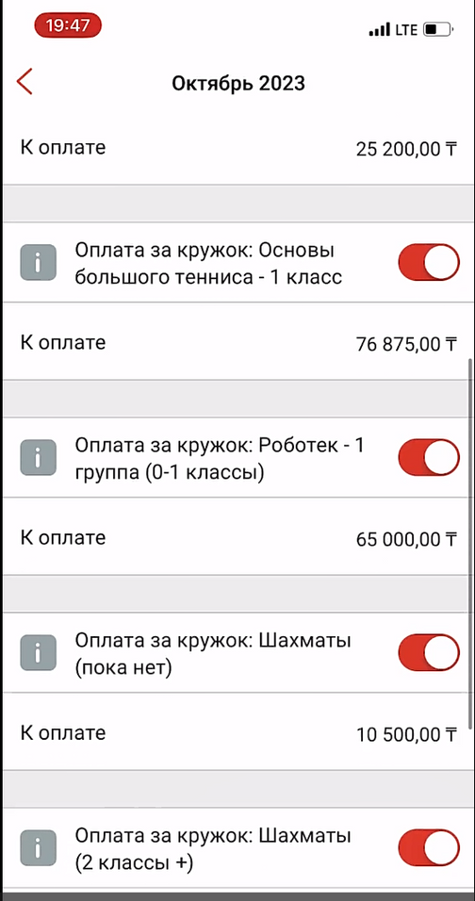
Банк интеграциялары
Kaspi.kz және Bank RBK мобильді қосымшаларында ата-ана балаға тиесілі ЖСН енгізіп, білім беру және барлық қосымша қызметтер жайлы төлем ақпаратын көре алады.
RBK
ZERO
1C
KASPI.KZ

Slide 7


+7 702 872 1260
AI DEMO

Slide 8




Бізбен байланыс
Астана қ., Асқар Тоқпанов көш. 10
d.momynkulov@zeroeducation.kz
https://zeroeducation.kz
@zeroeducation.kz
+7 700 090 8088

